Slide 1

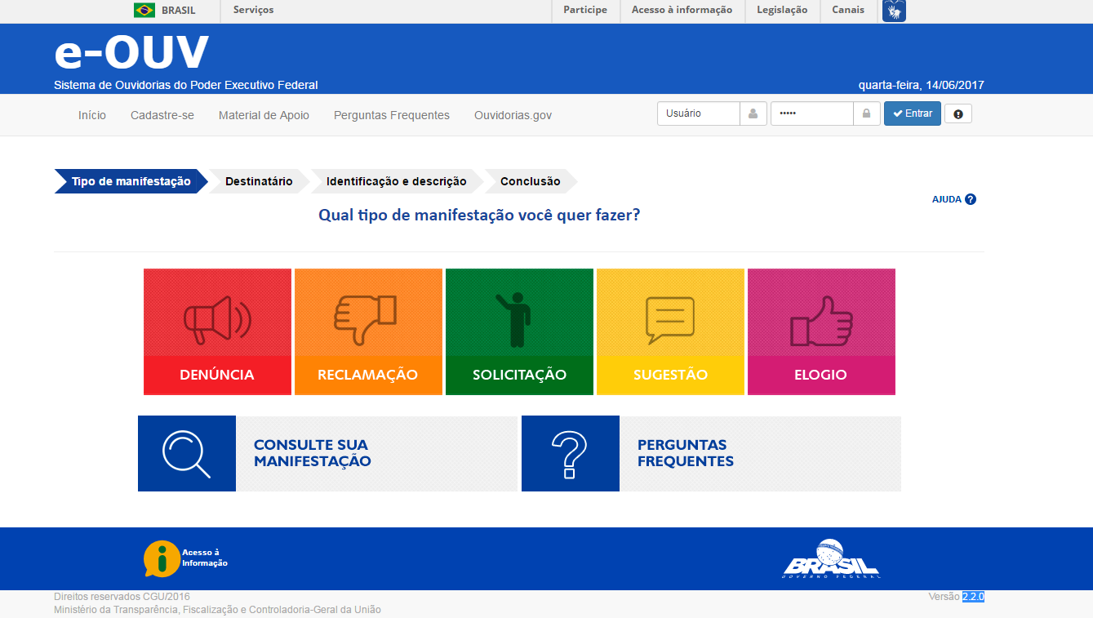
e-OUV
Sistema de Ouvidorias do Poder Executivo Federal

Slide 2
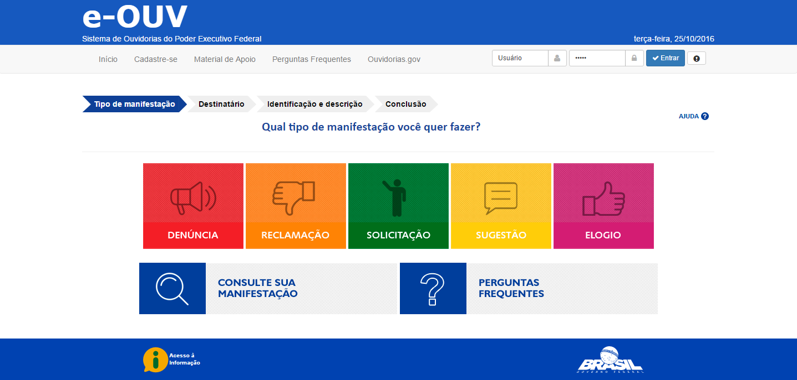
e-Ouv
124.297
147
Facilita o contato entre cidadão e Administração
Instituído pela Portaria nº 50.252, de 15 de dezembro de 2015.
Gratuidade do Sistema – mantido e atualizado pela CGU.
Sistema Web - projetados para utilização pela internet.
Constante atualização – 15+ versões
Possui Ambiente de Treinamento
Sistema integrado com os Sistemas: e-SIC, Portal de Serviços do Governo Federal, Portal Reclame Aqui, Portal de Dados Abertos, etc.
Possibilidade de integração com outros sistemas (Webservices).
Manifestações registradas desde dezembro de 2014
Órgãos do PEF utilizando o sistema

Slide 3
Cadastro único para se manifestar para 134 Ouvidorias Federias.
Possibilidade de registrar manifestações, consultar andamento e verificar a resposta pela Internet.
Sistema responsivo (se adapta ao dispositivo do usuário – celular, tablete ou computador).
Recebimentos de alertas e resposta de manifestação por e-mail.
Vantagens para o cidadão

Slide 4
Sistema sem custos para a Ouvidoria.
Não requer esforço de instalação;
Total aderência a IN nº 01/2014 da CGU.
Cumprimento automático da Portaria nº 3681/2016 da CGU.
Possibilidade de diálogo com o cidadão por meio de respostas intermediárias.
Encaminhamento de manifestações que não são da competência do órgão (e-OUV Municípios)
Recebimento de e-mails de alerta de recebimento de manifestações e vencimento de prazo;
Reclassificação de manifestações;
Alertas por e-mail que avisam da chegada de manifestação e vencimento de prazo (20+10), (30+30);
Resposta intermediária e conclusiva, de acordo com a IN OGU
Relatórios: Sala das Ouvidorias e extração de dados (PDF, doc e xls).
Vantagens para a ouvidoria

Slide 5
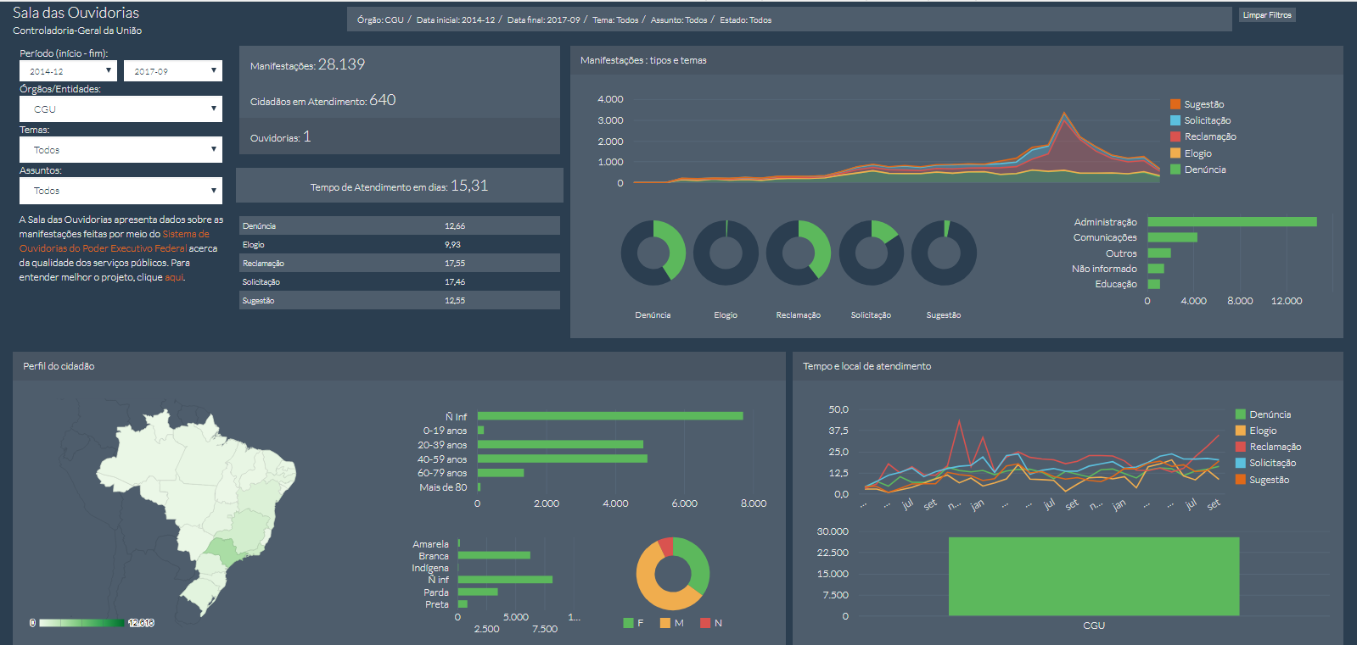
8/9

Slide 6
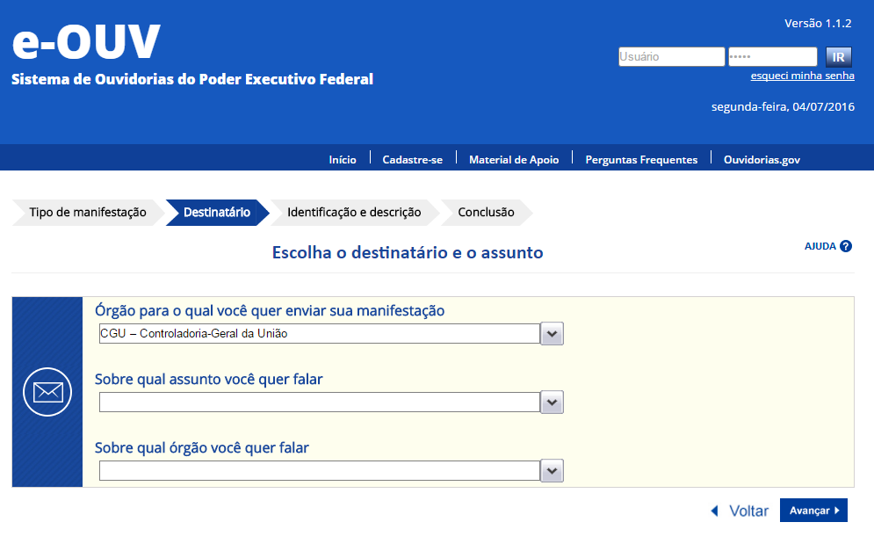
Cadastramento de manifestação

Slide 7
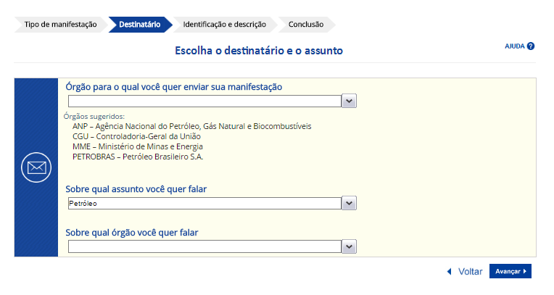
Cadastramento de manifestação

Slide 8
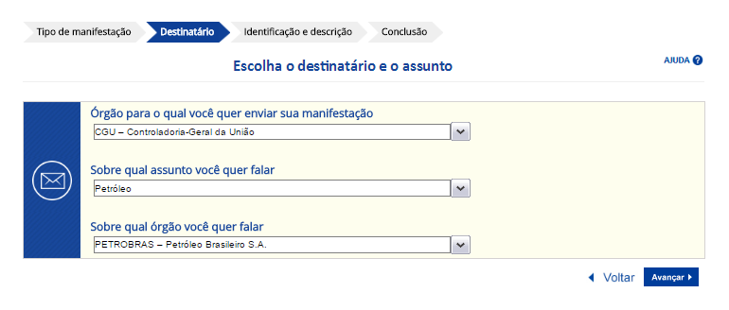
Cadastramento de manifestação

Slide 9
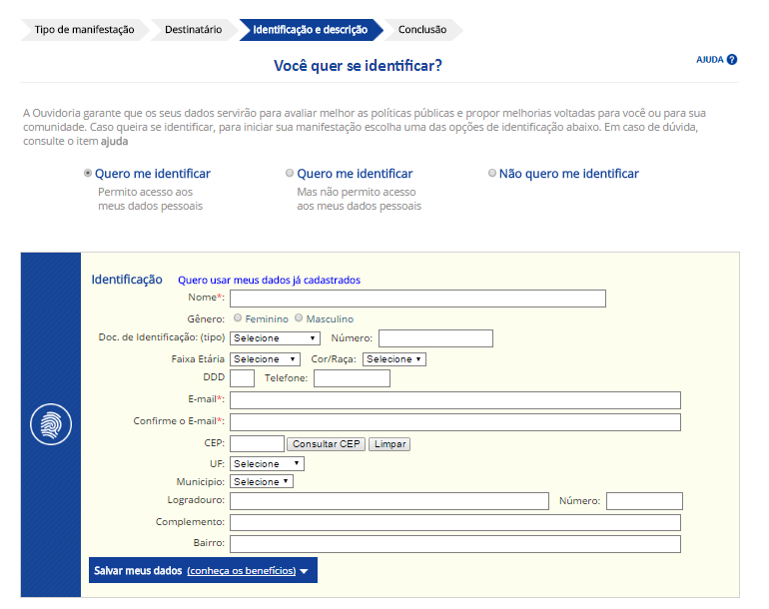
Cadastramento de manifestação

Slide 10
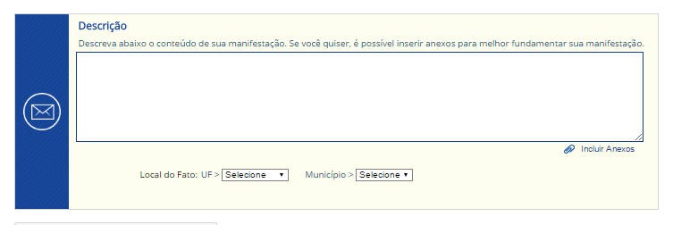
Cadastramento de manifestação

Slide 11
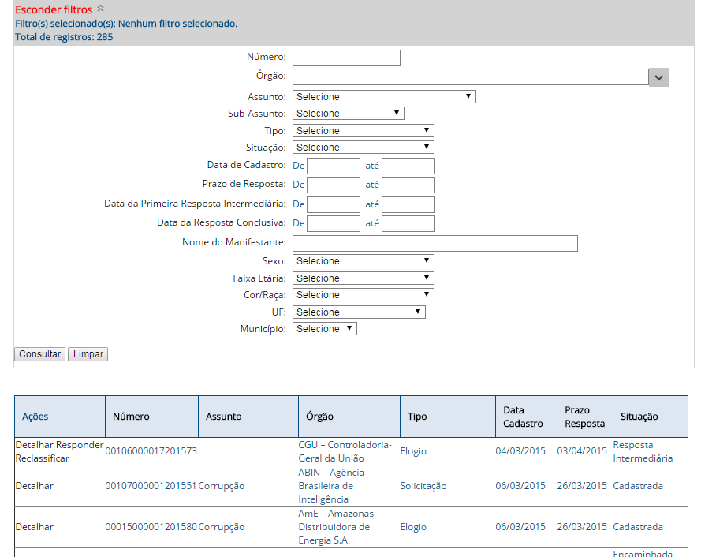
Visualização para Ouvidoria

Slide 12
Módulo de gestão de processos: e-prajá
Inteligência artificial
Chatbot
Pesquisa de satisfação integrada ao e-Ouv
Ferramenta de análise de big data
Simplifique
O que vem por aí

Slide 13
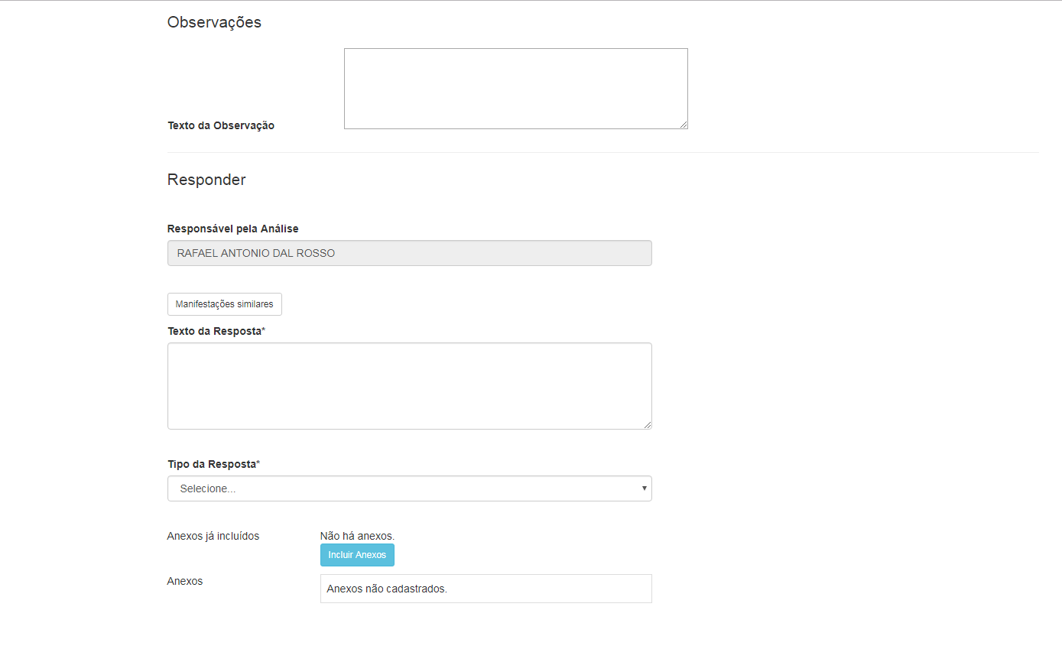
Inteligência
Artificial

Slide 14
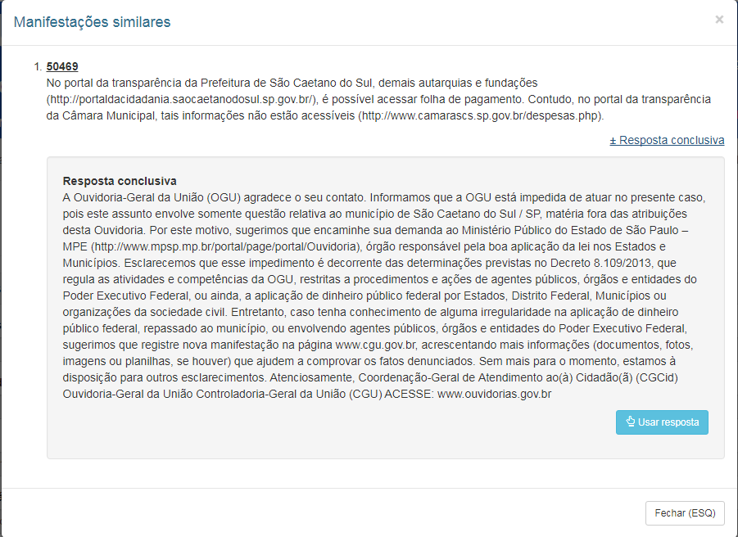
Inteligência
Artificial

Slide 15
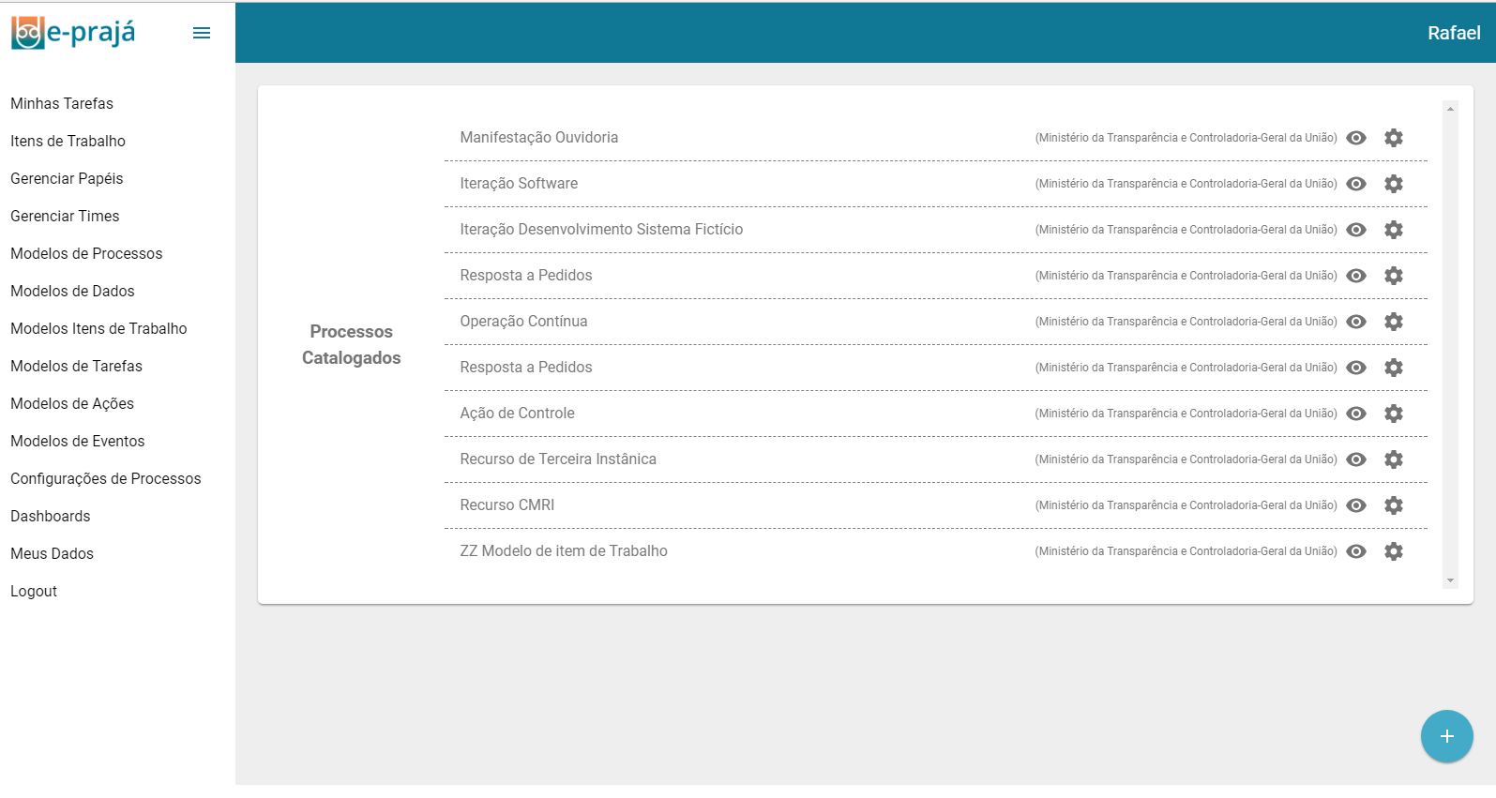
e-prajá
Sistema de gestão de processos

Slide 16
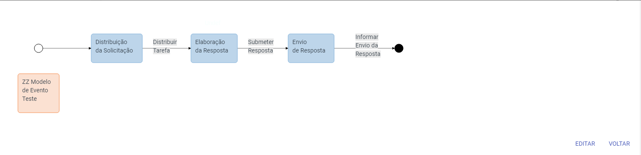
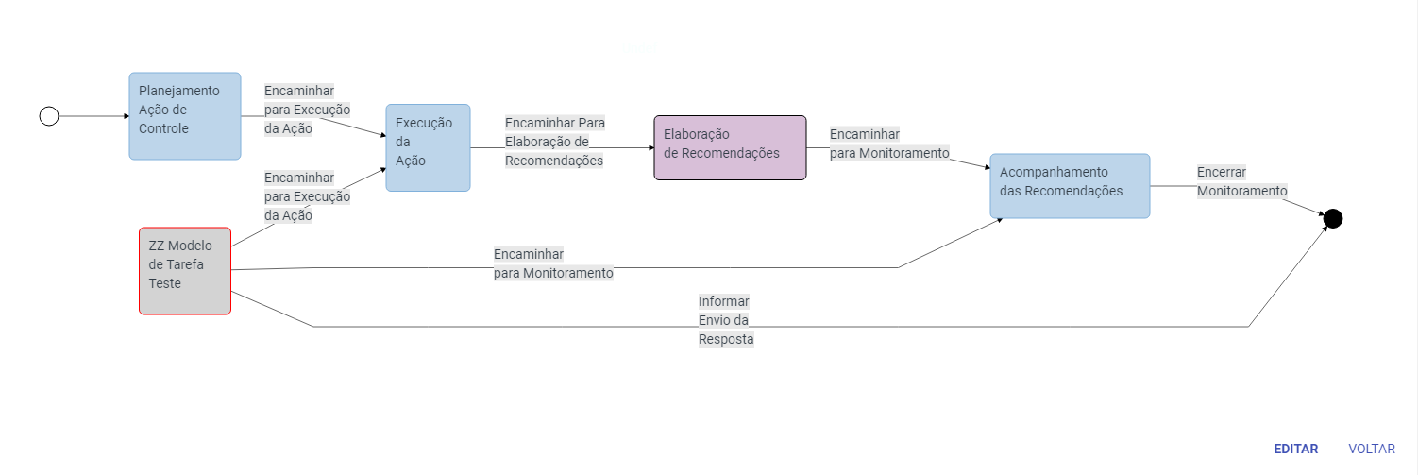
e-prajá
Sistema de gestão de processos

Slide 17
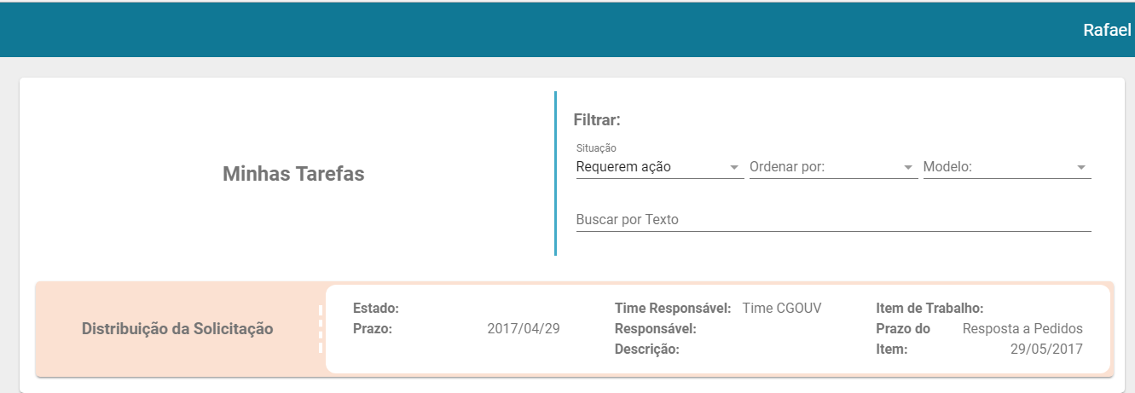
e-prajá
Sistema de gestão de processos

Slide 18
Coordenação-Geral de Orientação e Acompanhamento de Ouvidorias - CGOUV
Ouvidoria-Geral da União
cgouv@cgu.gov.br
Ouvidorias.gov.br
+55 (61) 2020-6849 / 6923
Obrigado

